Slide 1
Классификаторы временных рядов

Slide 2
Задачи с учителем
задача с учителем предполагает, что у нас есть временные ряды, в которых данные имеют метки.
Типичные задачи:
регрессия;
прогноз;
оценка параметров;
контролируемая фильтрация данных;
контролируемые выделение и выбор признаков;
классификация полных временных рядов или их сегментов (а также некоторых моделей ряда или поведения самого ряда);
Поиск типичных паттернов;
поиск аномалий и классификации других событий;

Slide 3
Задачи без учителя
Задачи обработки без учителя заключаются в:
поиске закономерностей в наборе данных без меток, такие задачи как, например:
Обнаружение аномалий (таких как выбросы, пропущенные данные, аномальные шаблоны или другие);
Декомпозиция временных рядов ( декомпозиция тренд-сезонность, PCA, декомпозиция других компонентов);
Удаление шумов из временных рядов.
Кластеризация временных рядов
Сжатие (передискретизация) данных.

Slide 4
Примечания
В некоторых случаях необходимо устранить определенную составлюящую ряда, которая рассматривается как шум или помеха - эту задачу можно рассматривать как шумоподавление или фильтрацию временных рядов с учителем.
В случае, если декомпозиция ряда выполняется на основе некоторой априорно-известной модели, она может быть интерпретирована как задача обучения с учителем (в частности, контролируемое шумоподавление является примером такой декомпозиции).
Обнаружение аномалии также может выполняться в виде:
задачи с учителем, если данные будут размечены как нормальные и аномальные,
как частично-контролируемое обучение, если будут отмечены только нормальные данные.
Как задача без учителя, если есть лишь некоторые априорные синтетические правила выявления аномалий.

Slide 5
Классическое машинное обучение с учителем
В ряде приложений анализа временных рядов возникает задача принятия некоторых дискретных решений на основе данных (то есть счетное множество решений).
Если для обучения модели принятия решений имеется обучающая выборка примеров с известными ответами, то задача будет характеризована как задача классификации.
Примерами задач классификации могут стать:
приняие решений о наличии заболеваний по сигналу ЭКГ.
классификация особенностей речи по аудиозаписи, например поиск одних и тех же фраз, записанных в разных условиях.
Классификация типа устройства по потребляемому току или, например, трафиук в сети.
Классификация состояний устройств (их диагностика).
и многие другие задачи.

Slide 6
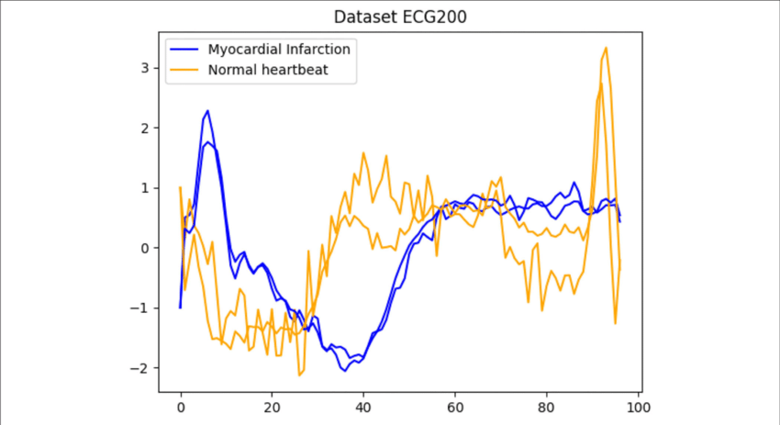
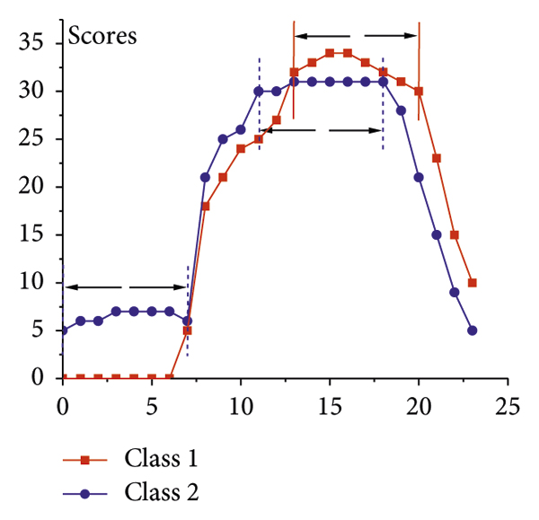
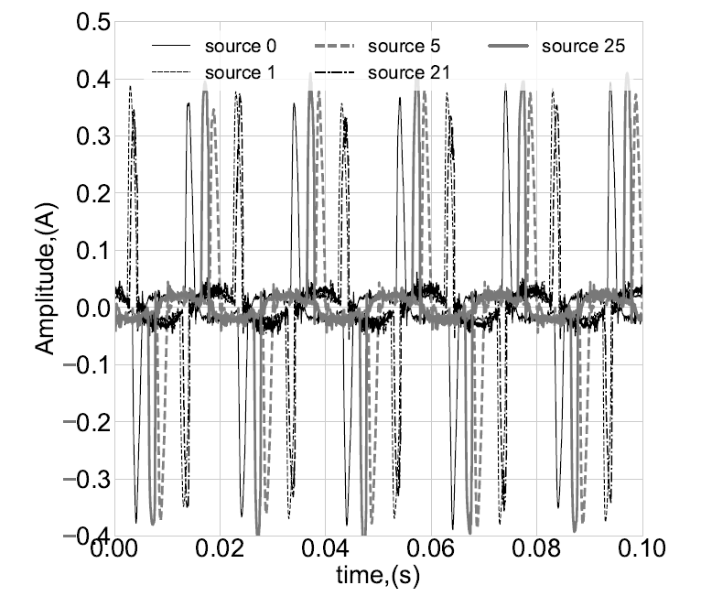
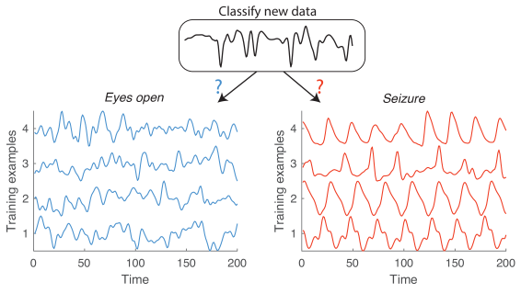
Примеры задач классификации

Slide 7
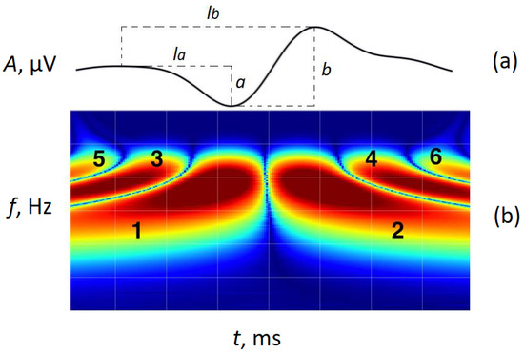
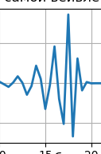
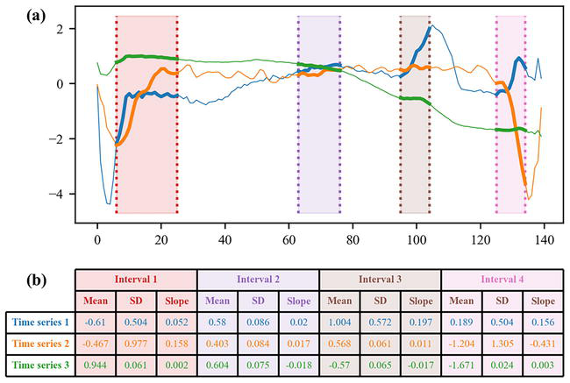
Подходы к классификации ВР
я
Классический подход:
Преобр. К стационарному виду
Выделение признаков
Классический МЛ
Современный подход
Использование сущности ВР для усиления предсказателя (модификации классики по учет врем. зависимости)

Slide 8
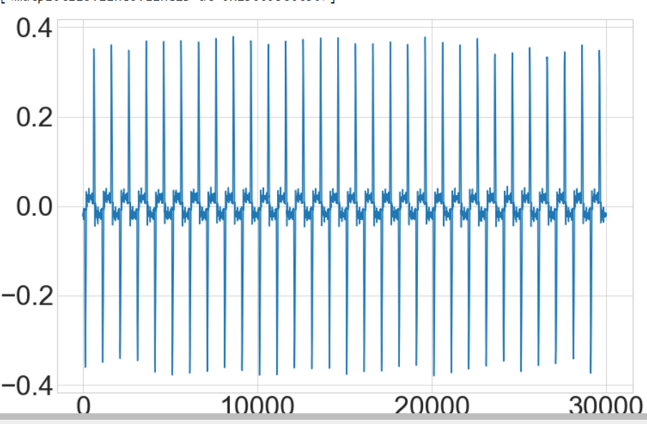
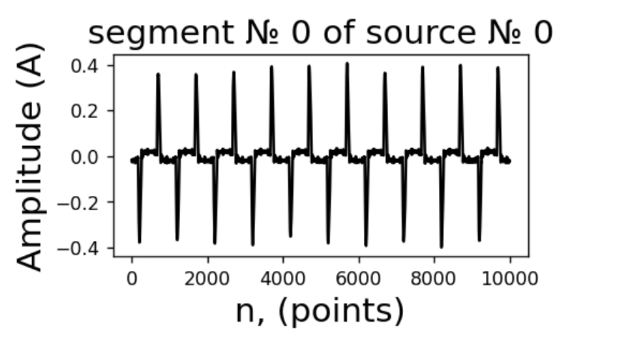
Сегменты временного ряда.
Особенности классификации
Как правило в подходе классификации предполагается наличие определенного числа сегментов временного ряда, с наличием метки для кажодго из них.
При этом под словом "сегмент" понимается "кусок" временного ряда известной, ограниченной, длины.
Можно выбрать длину сегмента из априорных синтетических предположений.
Если временной ряд достаточно большой он может быть разделен на несколько сегментов.

Slide 9
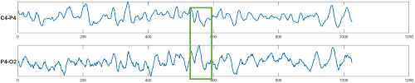
Особенности классификации
Сегменты временного ряда.
Ряд исследователей относят оценки расстояний по эластичным мерам т.н. "whole series".
В противоположность к таким подходам авторы выделяют "intervals" оценки - то есть оценки по одному или несколькими частям сегмента временного ряда.
При этом интервалы могут быть выбраны:
как одно или совокупность в соответствии с каким либо критерием (например, как первое и последнее значения, превышающие заданное пороговое значение или путем сегментации – без учителя или с учителем выбрать лучшие интервалы);
некоторым случайным образом с последующим выбором лучшего из интервалов;
как некоторый набор, например по сетке.

Slide 10
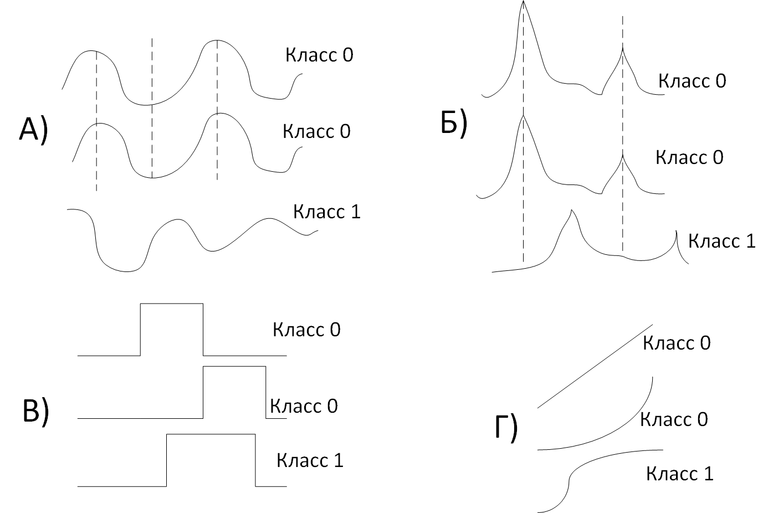
Классификация – поиск схожести
Особенности классификации
схожесть может быть разной, например могут быть следующие варианты:
схожесть во временном поведении (рисунок А).
схожесть в частотном поведении (налчие определннных компонент в спектре) (рисунок Б).
А также время-частотное поведение.
схожесть по форме (патерн, без привязки ко времени) (рисунок В).
схожесть поведения компонет (монотонный тренд, характер сезонности и т.д.) (рисунок Г).
Схожесть по частоте повторяемости паттерна – шаблона поведения (рисунок Д).

Slide 11
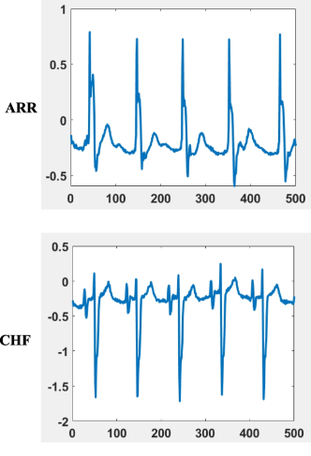
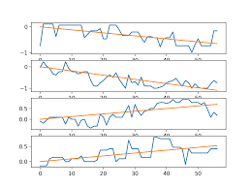
Классификация – поиск схожести
Особенности классификации
ЭКГ маленький масштаб
https://machinelearningmastery.com/indoor-movement-time-series-classification-with-machine-learning-algorithms/
Прохождение через рамку
ЭКГ на большом масштабе
Апноэ

Slide 12
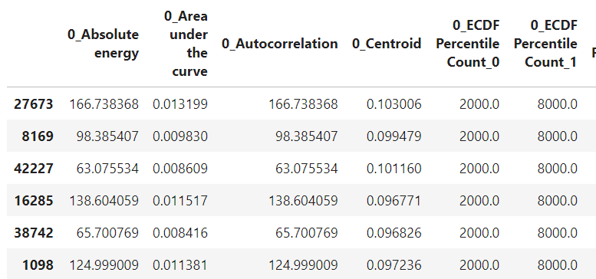
Подходы к классификации
Особенности классификации
Методы классификации временных рядов могут быть разделены на группы методов
на основе сегментов ряда (или интервалов внутри сегмента)
и на метода на основе признаков.
Класс 1
Класс 2
Класс 1
Класс 2
…

Slide 13
Классическое машинное обучение с учителем
Формально сырые данные могут быть представлены как запись в таблице, после чего, можно использовать классические классификаторы, например, как:
Дистанционная классификация (KNN с расстоянием).
Ансамбль деревьев решений (случайный лес, лес временных рядов).
Машина опорных векторов (SVM).
XGBoost.
Логистическая регрессия

Slide 14
Методы на основе «сырых данных»
Методы на основе сегментов данных как таковых подразумевают поиск "схожести" таких участков ряда для каждого класса.
При этом "схожесть" определяется как значение определенной метрики, например, расстояние.
Самый простой пример таких подходов 1-ближайший сосед (1-nearest-neighbor) c эвклидовым расстоянием.
Однако, как мы увидим позже этот пример - не всегда хороший выбор.
Достоинствами данного подхода являются потенциально высокая точность.
Однако, для работы подход требует достаточно много вычислительных ресурсов и не всегда позволяет "правильно" учесть всю содержащуюся в рядах информацию.
Также отметим, что результаты работы для данного подхода не всегда являются интерпретируемыми, что может представлять отдельную проблему.

Slide 15
Расстояние динамической трансформации по времени
В ряде случаев более удобным может являться рассмотрение каждого сегмента временного ряда в виде вектора известной длины.
В данном случае нет необходимости в поиске путей формализации каких либо особенностей ряда.
Вектора с соответствующими метками класса используются "на прямую".
Вектора могут быть поданы на вход традиционных классификаторов, как например, kNN или на вход нейронной сети.
Одним из наиболее популярных и традиционных подходов к классификации временных рядов является использование классификатора k-ближайших соседей в сочетании с некоторой функцией расстояния.

Slide 16
Проблемы базовых классификаторов
Наиболее простым - базовым выбором классификатора, может быть 1-ближайший сосед (1-nearest-neighbor) c эвклидовым расстоянием.
Однако, эвклидово расстояние не всегда подходит. Например, в случае графика (выше) эвклидово расстояние позволило бы решить только проблему А) и, при некоторых преобразованиях, проблему Б).
Если сегменты имеют некоторые, даже небольшие, расхождения этот метод не подойдет. Нужно использовать т.н. эластичные расстояния.

Slide 17
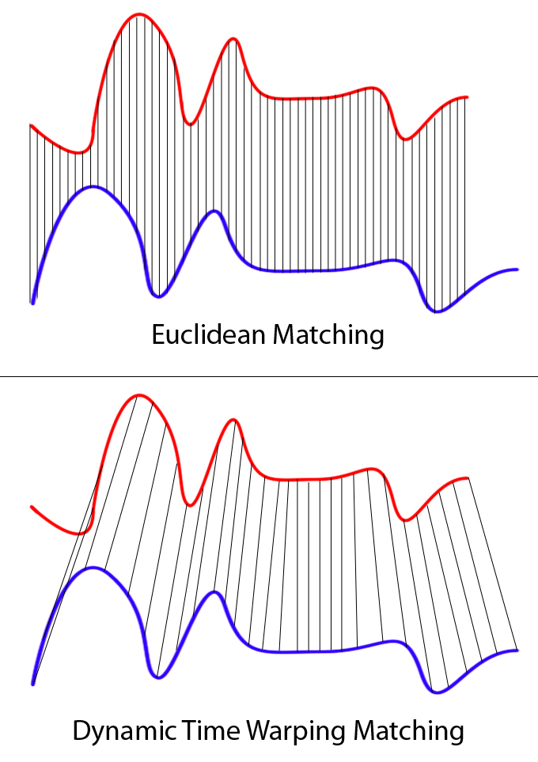
Эластичные меры расстояний
Эластичные меры расстояний являются модификациями традиционных подходов, устойчивыми к небольшим изменениям в данных.
В некоторых случаях эластичным расстоянием можно назвать поиск максимума коэффициента взаимной корреляции.
Наиболее универсальным подходом можно считать т.н. Расстояние динамической трансформации (деформации) по времени (Dynamic Time Warping Distance, DTW).
Алгоритм DTW, как следует из названия, пытается деформировать ось времени одного из сигналов(сжатие/растяжение для каждых двух точек).
Деформация производится таким образом, чтобы найти минимальное расстояние между двумя точками.

Slide 18
Методы машинного обучения. k-ближайших соседей
Одним из наиболее популярных и традиционных подходов к классификации временных рядов является использование классификатора k-ближайших соседей в сочетании с некоторой функцией расстояния.
В частности, расстояние динамической трансформации времени (DTW).
Часто этот классификатор (метод kNN-DTW) рассматривается, как базовый.
Более точным является использование ансамбля отдельных классификаторов с разными мерами расстояния.
Показано, что такой подход в целом превосходит все отдельные компоненты ансамбля.
Помимо kNN-DTW существует множество методов классификации временных рядов.

Slide 19
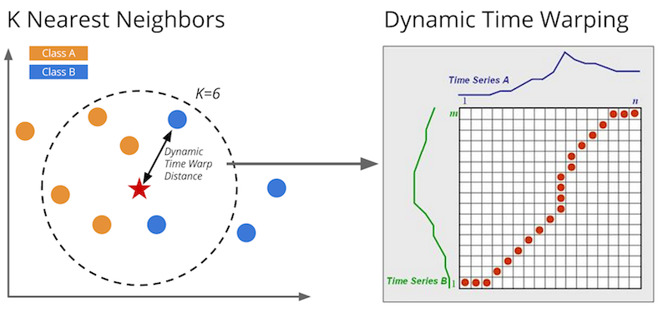
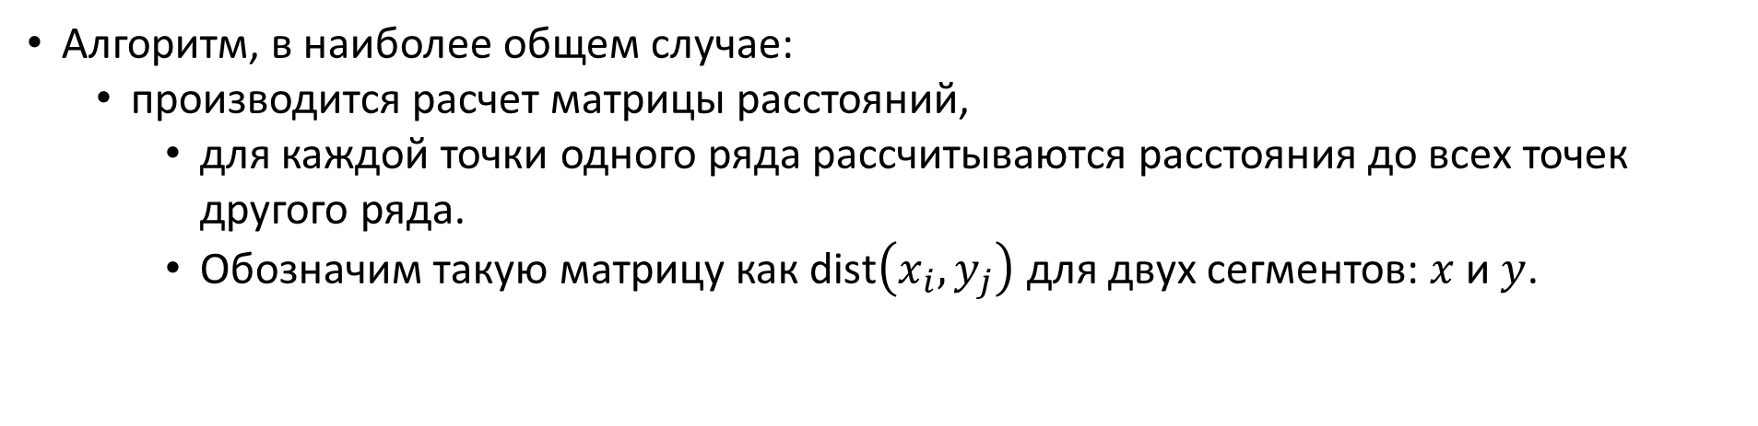
Алгоритм DTW
Алгоритм, в наиболее общем случае:
производится расчет матрицы расстояний,
для каждой точки одного ряда рассчитываются расстояния до всех точек другого ряда.
Обозначим такую матрицу как $\text{dist}\left(x_{i},y_{j}\right)$ для двух сегментов: $x$ и $y$.

Slide 20
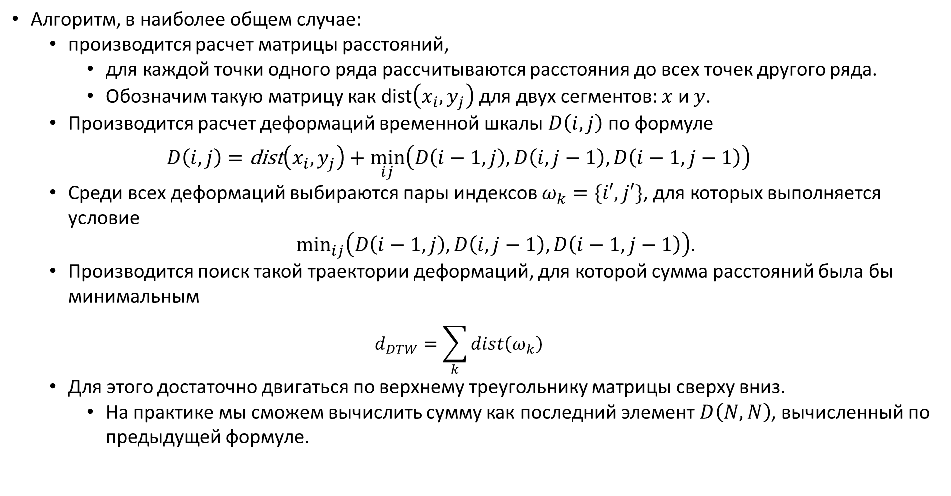
Алгоритм DTW
Алгоритм, в наиболее общем случае:
производится расчет матрицы расстояний,
для каждой точки одного ряда рассчитываются расстояния до всех точек другого ряда.
Обозначим такую матрицу как $\text{dist}\left(x_{i},y_{j}\right)$ для двух сегментов: $x$ и $y$.
Производится расчет деформаций временной шкалы $D\left(i,j\right)$ по формуле
$$D\left(i,j\right)=\text{dist}\left(x_{i},y_{j}\right)+\min_{ij}\left(D\left(i−1,j\right),D\left(i,j−1\right),D\left(i−1,j−1\right)\right)$$
Среди всех деформаций выбираются пары индексов $ω_{k}=\{i′,j′\}$, для которых выполняется условие
$\min_{ij}\left(D\left(i−1,j\right),D\left(i,j−1\right),D\left(i−1,j−1\right)\right)$.
Производится поиск такой траектории деформаций, для которой сумма расстояний была бы минимальным
$$d_{DTW}=\sum_{k}^{​}{dist\left(ω_{k}\right)}$$
Для этого достаточно двигаться по верхнему треугольнику матрицы сверху вниз.
На практике мы сможем вычислить сумму как последний элемент $D\left(N,N\right)$, вычисленный по предыдущей формуле.

Slide 21
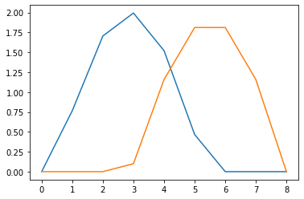
Пример DTW
period = 5 N = 9 x = np.zeros(N) x[1:1+period] = 2*np.sin(np.pi*np.arange(period)/period+np.pi/8) y = np.zeros_like(x) y[3:3+period] = 1.8*np.sin(np.pi*np.arange(period)/period)+0.1 plt.plot(x) plt.plot(y) plt.show()
Зададим два сегмента временного ряда
создадим матрицу расстояний между ними
dist_matrix = np.zeros((N,N)) for i,xi in enumerate(x): dist_matrix[i,:] = (xi-y)**2 print('\n\n Матрица расстояний \n\n') print(np.fix(1000*dist_matrix)/1000)
[[0. 0. 0. 0.01 1.34 3.282 3.282 1.34 0. ] [0.585 0.585 0.585 0.442 0.154 1.095 1.095 0.154 0.585] [2.907 2.907 2.907 2.576 0.299 0.011 0.011 0.299 2.907] [3.975 3.975 3.975 3.586 0.698 0.033 0.033 0.698 3.975] [2.312 2.312 2.312 2.018 0.131 0.084 0.084 0.131 2.312] [0.217 0.217 0.217 0.134 0.477 1.809 1.809 0.477 0.217] [0. 0. 0. 0.01 1.34 3.282 3.282 1.34 0. ] [0. 0. 0. 0.01 1.34 3.282 3.282 1.34 0. ] [0. 0. 0. 0.01 1.34 3.282 3.282 1.34 0. ]]

Slide 22
Пример DTW
Теперь создаим процедуру поиска минимальной траектории
матрица деформированных расстояний [[ 0. inf inf inf inf inf inf inf inf inf] [ inf 0. 0. 0. 0.01 1.35 4.633 7.916 9.257 9.257] [ inf 0.585 0.585 0.585 0.442 0.164 1.259 2.354 2.508 3.094] [ inf 3.493 3.493 3.493 3.019 0.463 0.175 0.186 0.486 3.394] [ inf 7.469 7.469 7.469 6.606 1.162 0.208 0.208 0.885 4.461] [ inf 9.782 9.782 9.782 8.624 1.293 0.293 0.293 0.34 2.653] [ inf 10. 10. 10. 8.759 1.771 2.102 2.102 0.771 0.558] [ inf 10. 10. 10. 8.769 3.112 5.054 5.385 2.112 0.558] [ inf 10. 10. 10. 8.779 4.453 6.395 8.337 3.453 0.558] [ inf 10. 10. 10. 8.789 5.794 7.736 9.678 4.794 0.558]]
.
D = np.zeros((N+1,N+1)) D[0,1:] = np.inf D[1:,0] = np.inf D[1:,1:] = dist_matrix for i in range(1,N+1): for j in range(1,N+1): D[i,j] = D[i,j] + min(D[i-1,j],D[i,j-1],D[i-1,j-1])
print('\n\n матрица деформированных расстояний ') print(np.fix(1000*D)/1000) print('\n\n') print(f'DTW расстояние между сегментами временного ряда {D[N,N]:.3f}') print(f'эвклидово расстояние между сегментами временного ряда {np.sqrt(np.sum((x-y)**2)):.3f}')
DTW расстояние между сегментами временного ряда 0.558
эвклидово расстояние между сегментами временного ряда 3.694

Slide 23
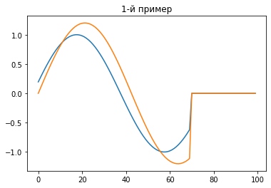
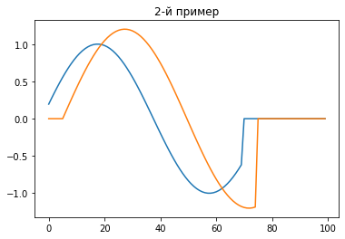
Пример DTW
DTW расстояние 0.558 эвклидово расстояние 3.694
DTW расстояние 1.624 эвклидово расстояние 2.379
DTW расстояние 1.940 эвклидово расстояние 5.481
Достоинства:
Стабильность значений расстояний DTW к деформациям ВР, смещениям и т.д., но расстояние не линейное.
Также важно заметить, что ряд исследователей предлагают использовать алгоритм 1-ближайший сосед с DTW расстоянием (1NN-DTW) в качестве базового результата (baseline) для решения задач классификации временных рядов.
Могут быть составлены ансамбли из различных вариаций DTW для точной классификации
Могут быть объединены с другими методами в эластичные ансамбли

Slide 24
Методы машинного обучения. k-ближайших соседей
Основные недостатки kNN-DTW следующие.
метод требует много места на диске и времени для вычислений.
Во время классификации kNN сравнивает каждый объект со всеми другими объектами обучающей выборки.
KNN предоставляет ограниченную информацию о том, почему ряд был отнесен к определенному классу.
Шум в серии может перекрывать тонкие различия в форме, которые полезны для распознавания классов.

Slide 25
Типы оценок по сырым данным
Ряд исследователей относят оценки расстояний по эластичным мерам т.н. "whole series".
В противоположность к таким подходам авторы выделяют "intervals" оценки - то есть оценки по одному или несколькими частям сегмента временного ряда.
При этом интервалы могут быть выбраны:
как одно или совокупность в соответствии с каким либо критерием (например, как первое и последнее значения, превышающие заданное пороговое значение);
некоторым случайным образом с последующим выбором лучшего из интервалов;
как некоторый набор, например по сетке.

Slide 26
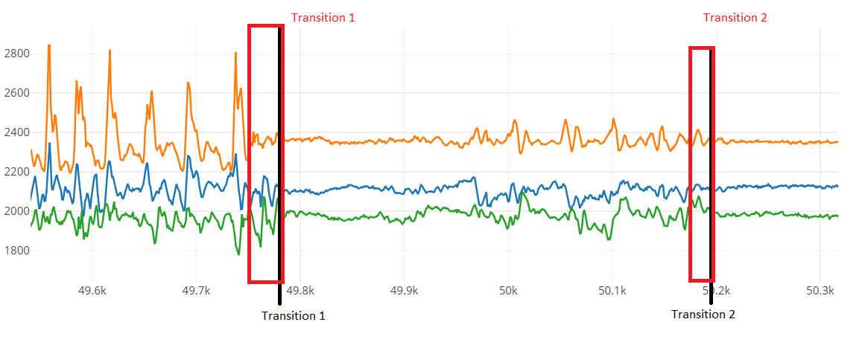
Достоинства интервальных оценок
Среди достоинств интервальных оценок по сравнению с оценками на основе эластичных мер можно выделить следующие:
Ускоренное время работы алгоритма.
В отличии от, например 1NN-DTW тут в работа осуществляется только с небольшим участком временного ряда.
Интерпретируемость результатов.
В отличии от, например 1NN-DTW в данном подходе дискриминативная способность каждого участка ряда может быть оценена
визуально
или напрямую сравнена с другим участками.
Однако процедура поиска лучшего участка ряда может стать отдельной и вычислительно-сложной задачей.
Не включают все информацию о ряде.
Может быть несколько интервалов
и разной длины.
Не всегда для разных классов интервалы в одном врем. Положении!

Slide 27
Классификаторы на основе шейплетов
Шейплет (Shapelet) - сравнительно короткий участком (паттерн) временного ряда, который в наибольшей степени позволяет отличить один класс от другого.
Такая близость может быть оценена метрически (эвклидово расстояние) или по любой другой заданной мере схожести.
Для найденных шейплетов классификация может быть проведена эластичной мерой.
Шейплеты могут быть найдены, например перебором (brute force), поиском по максимуму прироста информации или при помощи метода градиентного спуска.
Шейплеты могут быть расположены в различных участках временных рядов.
В некоторых случаях может быть осуществлен поиск более одного шейплета для решения задачи.
Процедура поиска и выделения шейплетов может также быть рассмотрена отдельно от классификации, в этом случае ее еще называют "Shapelet Transform".
Шейплеты – это уже признаки ВР! Только интервальные

Slide 28
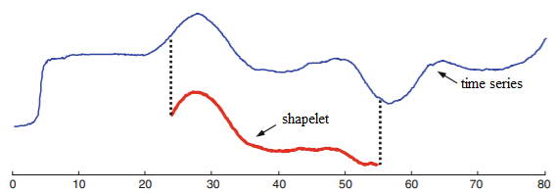
Классификаторы на основе шейплетов
Шейплеты - это подпоследовательности временных рядов, которые представляют класс (отражают особенность класса).
Классификаторы на основе шейплетов - ищут шейплеты с наибольшей дискриминирующей способностью.
В обучающей выборке наличие определенных шаблонов в выборке делает один класс более вероятным, чем другой.
В обучающих данных каждый рассматриваемый шейплет оценивается в соответствии с некоторыми критериями получения информации (например, энтропией).
Сохраняются самые надежные неперекрывающиеся шейплеты.

Slide 29
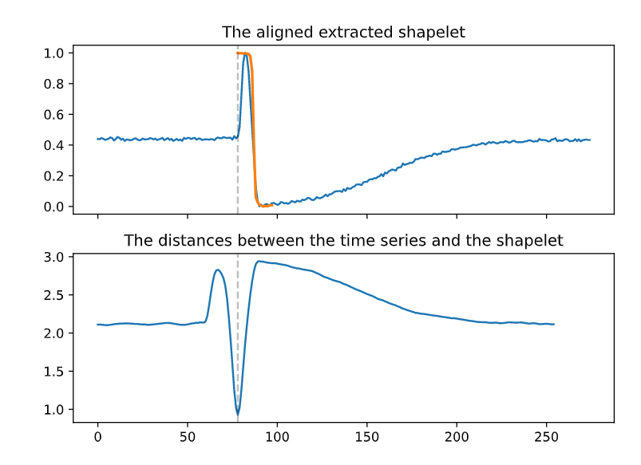
Классификаторы на основе шейплетов
Шейплеты можно использовать для обнаружения «фазово-независимого локализованного сходства между сериями одного и того же класса».
Например, для бинарной классификации шейплет является дискриминантным, если он присутствует в большинстве серий одного класса и отсутствует в сериях другого класса.
Относительными недостатками подхода шейплетов являются неспособность работать в тех случаях, когда важно не само наличие какого либо характерного участка в сегменте ряда, а, например, частота появления участка.

Slide 30
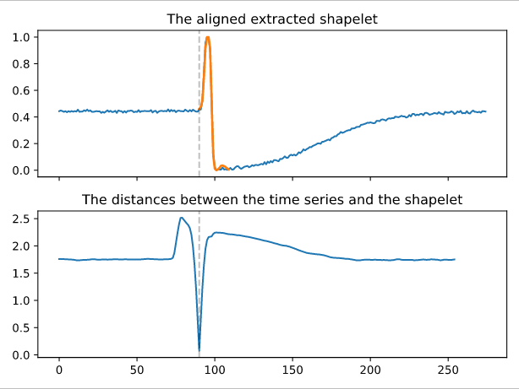
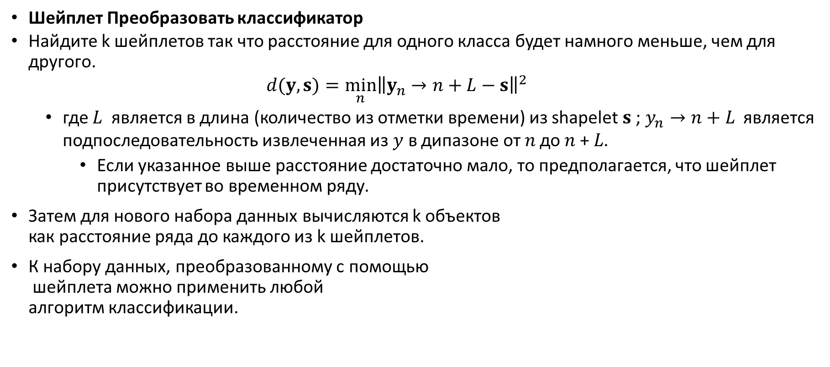
Классификаторы на основе шейплетов
Шейплет Преобразовать классификатор
Найдите k шейплетов так что расстояние для одного класса будет намного меньше, чем для другого.
$$d(y,s)=\min_{n}{\left\|y_{n}→n+L−s\right\|}^{2}$$
где $L$ является в длина (количество из отметки времени) из shapelet $s$; $y_{n}→n+L$ является подпоследовательность извлеченная из $y$ в дипазоне от 𝑛 до 𝑛 + 𝐿.
Если указанное выше расстояние достаточно мало, то предполагается, что шейплет присутствует во временном ряду.
Затем для нового набора данных вычисляются k объектов как расстояние ряда до каждого из k шейплетов.
К набору данных, преобразованному с помощью шейплета можно применить любой алгоритм классификации.

Slide 31
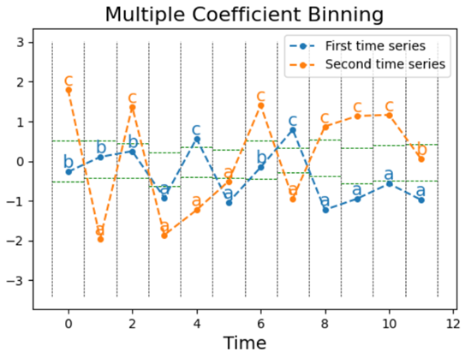
Классификаторы на основе словарей
В некоторых случаях наиболее важным является вопрос о поиске не самого паттерна во временном ряду, а, например частота и характер появления некоторых его особенностей.
В таких и подобных задчах для описания временных рядов (для их представления) могут быть использованы подходы на основе т.н. словаря (Dictionary-based или bag of symbols, BOS).

Slide 32
Классификаторы на основе словарей
Алгоритм:
По сегменту временному ряда скользит окно заданной длины (происходит выборка участков)
Для каждого участка осуществляется "грубая" аппроксимация, как по шкале времени (дискретизация), так и по шкале значений ряда (квантование). Например, ниже выделено 3 уровня квантования (a, b и c) и 12 шагов по времени.
Для каждого участка формируется т.н. "слово".
Например для рисунке ниже слово будет "bbbacabcaaaa".
Слово всегда формируется из т.н. "алфавита" заданного заранее.
В ряде случаев требуется, чтобы слова имели одну и туже длину.
Для полученных слов рассчитывается гистограмма их появлений для каждого временного ряда.
Расстояние между гистограммами отдельных временных рядов (их пересечение) может являться классификатором.

Slide 33
Классификаторы на основе словарей
Гистограмма может быть рассмотрена отдельно в качестве Dictionary-based-transformation, например в качестве меры сжатия данных.
Также сжатие-преобразование временных рядов может осуществляться при помощи аппроксимаций без словаря,
например кусочно-линейная аппроксимация или разложением на главные компоненты.
Как и любой алгоритм сжатия Dictionary-based-transformation позволяет проводить некоторую фильтрацию шумов в данных.
В ряде случаев для каждого положения окна описание ряда может быть дано в нескольких частотных полосах.
На использование описания в нескольких полосах частот построена одна из наиболее популярных техник Dictionary-based классификации - BOSS (Bag of SFA Symbols).
Где SFA (Symbolic Fourier Approximation) это особый тип аппроксимации в частотной области.

Slide 34
Классификаторы на основе словарей BOSS
Одним из самых популярных способов получения словаря является
Мешок символов SFA (Мешок символов символьной аппроксимации Фурье (SAF), BOSS)
Признаки слов для классификаторов BOSS извлекаются из рядов с помощью преобразования символьного приближения Фурье (SFA) :
Вычислить преобразование Фурье окна (первый член игнорируется, если происходит нормализация).
Квантовать первые L членов Фурье в символы для образования «слова».
например, округление до целой части или использование группировки с несколькими коэффициентами (MCB).
MCB - это контролируемый алгоритм, который объединяет непрерывные временные ряды в последовательность букв.
Словарь слов создается по мере того, как окно скользит, записывая счетчик частоты каждого слова.

Slide 35
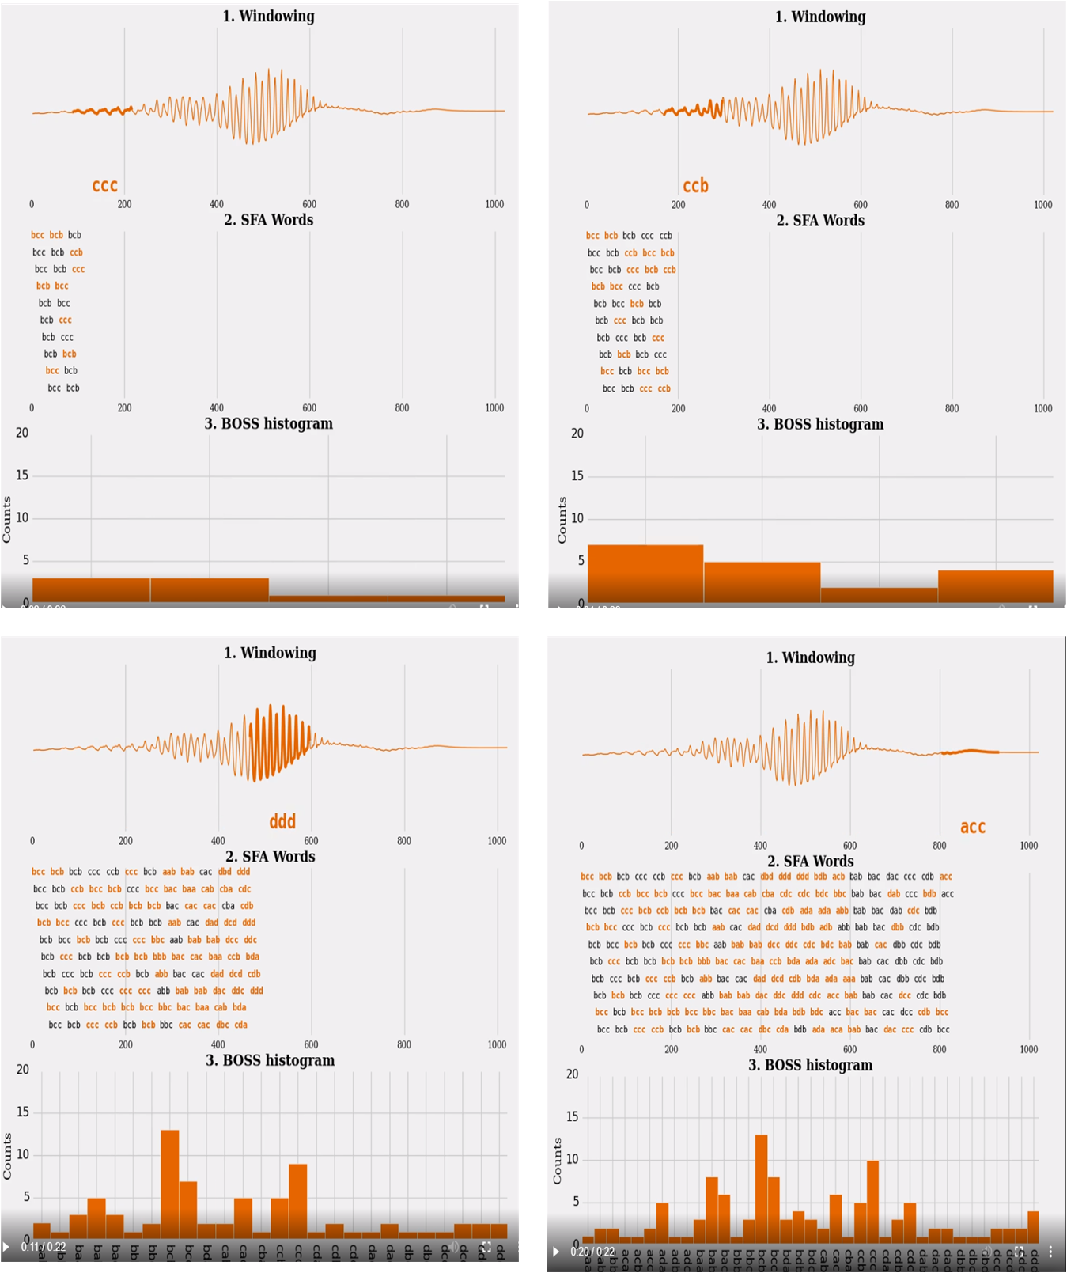
Классификаторы на основе словарей BOSS

Slide 36
Классификаторы временных рядов на основе признаков

Slide 37
Методы классификации
Методы классификации
Данные
Полный сегмент
интервалы
Признаки
Полный сегмент
интервалы
Задачи классификации

Slide 38
Подход на основе признаков
Подход предполагает, что модель строится на выделение признаков и принятии решений.
Признаки - это определенные регулярные характеристиках для каждой последовательности.
То есть это репрезентация ВР в рамках задачи
Данные
Признаки
Класс 1
Класс 2
Класс 1
Класс 2
…

Slide 39
Подход на основе признаков
Признаки:
Регулярны для набора данных.
Отражают класс (регулярны для класса).
Не коррелируют друг с другом (иначе избыточны!).
Можно решить отбором признаков.
Позволяют различать классы как можно более четко.
А еще можно преобразовать признаки.
Экзогенные факторы – тоже могут быть признаками.
Пространство признаков должно быть достаточным для проведения классификации.
От этого будет зависеть точность классификации

Slide 40
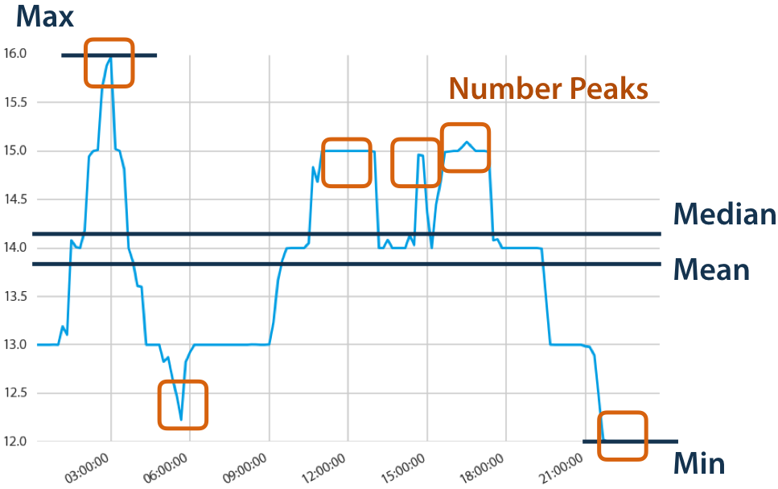
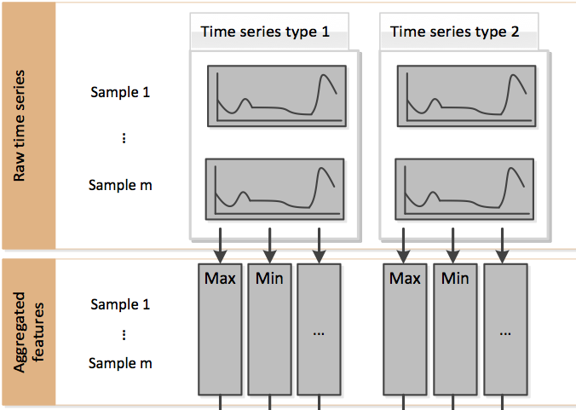
Подход на основе признаков
Примеры про признаки

Slide 41
Подход на основе признаков
Подход предполагает, что модель строится на выделение признаков и принятии решений.
Признаки могут быть выделены
для всего сегмента ряда (глобальные признаки),
для некоторых его частей (интервальные признаки). При этом интервалы могут быть
Детерминированными (за ранее).
выбранными случайно.
Выбранными путем оптимизации как гиперпараметр.
Интервалы могут быть разной длины.
Признаки могут быть:
точечными (одно значение),
векторными (например набор коэффициентов авторегрессии).

Slide 42
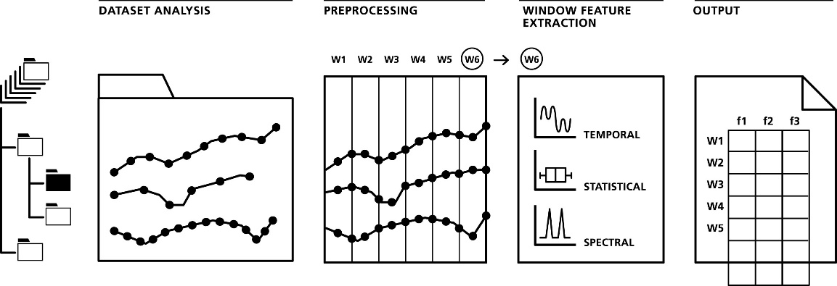
Подход на основе признаков
Перед выделением признаков ряд может быть предобработан.
Признаки могут быть выделены в едином пространстве.
как для одномерных рядов
Так и для многомерных
После выделения признаки могут быть отобраны и трансформированы.
https://www.softxjournal.com/article/S2352-7110%2820%2930001-7/fulltext

Slide 43
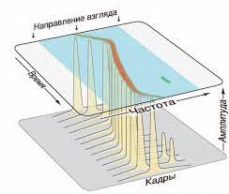
Примеры признаков по группам
Спектральные параметры (частотные, повторение паттерна)
Макс. частота, Частоты пиков,
Центр. масс.
Площадь под кривой
Спектральные статистики
Энтропия, энергия и т.д.,
AR или ARIMA коэффициенты.
Фазовые характеристики
Время-частотные, псевдо спектральные
(для нестационаности)
Аналогичные признаки для:
вейвлет разложения и их типы,
время-частотного разложения,
Разложение внутренних мод,
Псевдоспектр. Разлож. (PCA, SSA, ESPRIT)
Описательные статистики (в целом стохастика)
среднее, СКО, дисперсия,
Моменты высших порядков,
Другие параметры распределений
медиана, мода, перцентиль, энтропия, ECDF парам.
Значения статистик, напр. ADF как хар-р стационарности.
Временные параметры
(временное, паттерн, поведение)
макс, мин,
Наклон тренда и его параметры,
Параметры декомпозиции (сезон, число гармоник)
Расстояние между особыми точками (пиками, нулями).
Значения лагов АКФ, ЧАКФ
Параметры ошибки разложения
Результат сравнения с эталоном по метрике
https://tsfresh.readthedocs.io/en/latest/text/list_of_features.html
https://tsfel.readthedocs.io/en/latest/descriptions/feature_list.html

Slide 44
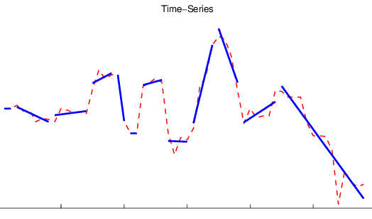
Примеры векторных признаков
Набор параметров метода главных компонент (PCA)
Напр. набор собственных значений.
могут быть и другие методы сжатия размерности.
Параметры и значения коэффициентов модельного представления
ARIMA, ARIMA error, HW error, HW coefficients, TBATS
Параметры простых аппроксимаций,
Например наклон, смещение, длина, точка начала кусочно-линейных аппроксимаций.
Параметры вектора сжатия автоэнкодера для рядов.
Параметры представлений и эмбеддинги.
Известные комбинации параметров
https://www.pinecone.io/learn/time-series-vectors/

Slide 45
Подход на основе признаков
В ряде случаев достаточно выделить лишь простые статистические признаки, (среднее или стандартное отклонение) для каждого сегмента временного ряда.
Далее таблица , по ней напр. логистическая регрессия, (каждая запись: признаки, метка класса).
Экзогенные факторы – тоже могут быть признаками.
Потенциально, число допустимых признаков для временного ряда может быть достаточно большим.
Как правило рекомендуется исследовать следует использовать или готовые схемы или известные методы отбора признаков.

Slide 46
Подход на основе признаков
Рекомендуется начинать с наиболее интерпретируемых и понятных точечных признаков.
То есть двигаться от простого к сложному.
Во многих случаях для поиска лучшего признакового пространства существуют готовые фреймворки. Примерами таких для языка Python могут быть:
tsfresh(https://tsfresh.readthedocs.io/en/latest/);
tsfel(https://tsfel.readthedocs.io/en/latest/);
Catch22(https://github.com/DynamicsAndNeuralSystems/catch22/wiki);
и многие другие.
По результатам отбора признаков могут быть использованы как стандартные алгоритмы машинного обучения типа XGBoost, SVM, RF и другие, так и специализированные.
В большинстве случаев такие фреймворки предоставляют как возможности для выделения признаков, так и для их отбора.
Ряд подобных фреймворков могут быть найдены в рамках единого фреймворка sktime(https://www.sktime.org/en/stable/index.html).

Slide 47
Подход на основе признаков
Достоинствами подхода на основе признаков являются:
создание классификатора с минимальной избыточностью и высокой обобщающей способностью.
Однако, следует понимать, что в ряде случаев формализация признаков и поиск подходящего признакового пространства может представлять отдельную, достаточно сложную задачу.
В ряде случав, подход позволяет решить задачу на основе интерпретируемых признаков, что может быть предпочтительным.
Возможность хранения только признакового пространства.
Иногда большая устойчивость к шумам
Однако:
Признаки могут содержать не всю информацию.
Признаки не всегда удается выделить и сформулировать.
Выделение признаков может быть отдельной вычислительно-сложной задачей.
Для сложных рядов ручное выделение признаков может не работать – нужно глубокое обучение.

Slide 48
Подход на основе признаков
Важно заметить, что ряд задач классификации временных рядов предполагает использования много-переменных рядов.
То есть каждый сегмент временного ряда содержит несколько одномерных составляющих.
В таких случаях могут быть несколько подходов к выделению признаков:
объединение признаков нескольких составляющих в один вектор;
ансамблирование результатов классификации по каждой составляющей;
использование специальных методов,
например типа многомерных шейплеты, многомерные авторегрессии, PCA.

Slide 49
Предварительный анализ признаков
Анализ и обработку признаков во временных рядах можно определить как процесс выбора и предварительной обработки значимых признаков и исключения из временных рядов признаков, которые не имеют отношения к задаче.
Анализ и обработка признаков облегчают понимание данных,
сокращают время вычислений
требования к хранению, так что изучение моделей становится более простым процессом.
Иногда позволяет повысить интерпретируемость модели.
Также в ряде случаев позволяет повысить точность.

Slide 50
Предварительный анализ признаков
Отбор признаков
Методы оборачивания - используются предопределенные алгоритм обучения для определения качества выбранных признаков в соответствии с заданной метрикой оценки.
Например важность признаков для леса.
Отбор комбинаций признаков.
Методы фильтрации признаков применяются статистические меры для оценки набора признаков.
Например корреляция признаков
Или ANOVA
Встраевымые методы одновременная подгонка модели и выбор признаков.
Например L1 регуляризация.

Slide 51
Лес временных рядов (TSF)
Классификатор Time-Series-Forest TSF адаптирует классификатор случайного леса к временному ряду.
TSF - это классификатор на основе интервалов.
В основе данного подхода лежит следующая последовательность действий.
Для каждого сегмента временного ряда выделяется набор интервалов, выбранных случайно.
Для каждого интервала производится оценка,
среднее значение,
стандартное отклонение
и наклон линейного тренда.
Возможны и другие характеристики.
Для признаков каждого интервала строится отдельное дерево.
Среднее значение по ансамблю деревьев рассматривается как результат работы алгоритма.

Slide 52
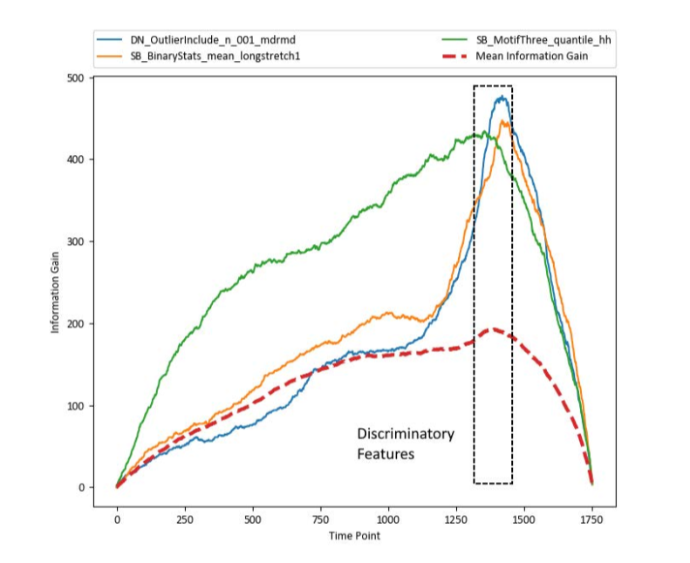
Лес временных рядов (TSF)
Преимущества TSF:
Лес временных рядов эффективен с точки зрения вычислений.
Лес временных рядов - это интерпретируемая модель.
Важность временных характеристик может быть оценена – есть отбор признаков.
В оригинальной работе авторы также предложили особый критерий расщеплений в дереве.
Отметим, что в общем случае алгоритм TSF не ограничивается предложенными авторами 3 признаками.
Например, авторы подхода Catch22 предложили Canonical Interval Forest (CIF):
набор 22 признаков
совместно с подходом TSF для построения деревьев.
Алгоритмы на основе TSF показывают высокие точности для ряда задач.
Однако, метод описывает лишь временные характеристики ряда не позволяя учитывать спектральные составляющие.

Slide 53
Спектральный ансамбль со случайными интервалами (RISE)
Подход RISE - Random Interval Spectral Ensemble предложен как учитывающий как глобальные признаки (по всему сегменту временного ряда), так и локальные (полученные по случайным интервалам в рамках сегмента).
Для каждого участка ряда выделяются векторные признаки:
набор нескольких значений автокорреляционной функции и функций ЧАКФ;
набор нескольких значений спектральной мощности (значений амплитудного спектра);
набор нескольких коэффициентов авторегрессионной функции.
последний набор признаков может быть опущен. Так это сделано, в реализации пакета sktime.
Для каждого случая выбранного пространства признаков строится отдельное дерево.
В оригинальной статье авторы рекомендуют строить одно глобальное дерево (по всему сегменту ряда) и ∼500 локальных деревьев.

Slide 54
Спектральный ансамбль со случайными интервалами (RISE)
В отличие от TSF в RISE:
использует один интервал временного ряда для каждого дерева
он обучается с использованием спектральных характеристик, извлеченных из ряда, вместо сводной статистики.
Вероятности классов рассчитываются как доля голосов базового классификатора.
RISE контролирует время выполнения, создавая адаптивную модель времени для построения единого дерева.
Это важно для длинных серий (например, аудио), где очень большие интервалы могут означать очень мало деревьев.

Slide 55
Комбинации подходов
Если признаки не удаётся полностью формализовать, то, не полностью вручную описанное признаковое пространство может привести к потери точности и/или обобщающей способности.
Для таких задач, на практике, методы на основе данных и на основе признаков могут быть объединены в ансамбли таким образом, чтобы учесть преимущества и недостатки тех и других подходов.
При этом надо отметить, что анализе временных рядов ансамблевые методы предполагают использование различных подходов, решающих разные типы задач.

Slide 56
Комбинации гетерогенных подходов
Например, в ансамбль объедены могут быть подходы:
ориентированные на работу с временными признаками (такие, как TSForest); ориентированные на работу в спектральной области (такие, как RISE);
ориентированные на обработку некоторых шаблонов формы (такие, как Шейплеты);
и ориентированные на обработку повторяющихся шаблонов формы (такие, как словари BOSS)

Slide 57
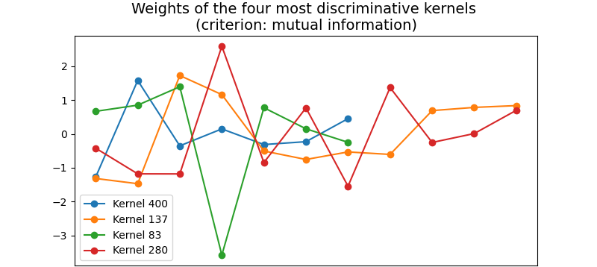
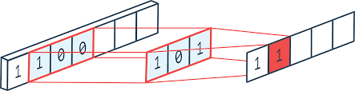
ROCKET Классификатор
ROCKET (RandOm Convolutional KErnel Transform) Классификатор является типом классификаторов на основе признаков преобразованных данных, основанных на так называемых ROCKET преобразованиях.
Преобразования ROCKET - это преобразования временных рядов с использованием сверточных ядер со случайными параметрами и в большом количестве.
ROCKET Classifer вычисляет два объекта из полученных карт признаков (после преобразований):
максимальное значение
соотношение положительных значений ко всем (ppv).
Подход является достаточно точным и при этом показывает высокую скорость как в работе, так и в обучении.

Slide 58
ROCKET Классификатор
процедура классификации состоит из следующих шагов.
Производится выбор параметров случайных параметров расширенного одномерного сверточного слоя нейронной сети. В том числе:
длина ядра,
распределения значений весовых параметров
смещение ядра, расширение свертки (dilation rate)
и добавление нулей (padding).
Как правило число генерируемы таким образом фильтров ∼10 000.
Для результата воздействия на сегмент каждого фильтра выбираются
максимальное значение
число значений больше нуля (ppv - proportion of positive values).
В качестве итогового алгоритма авторы оригинальной статьи предлагали использовать или Гребневую регрессию с кросс-валидацией (RidgeRegressionCV) или логистическую регрессию (LogisticRegression) для достаточно больших наборов данных.

Slide 59
ROCKET Классификатор
Одна из модификаций алгоритма (от авторов оригинальной работы) –
MiniRocket сокращает число возможны вариантов генерации сверточных ядер, что ускоряет обучение в порядка 50 раз без значительных потерей точности.
Мини-Рокет использует только небольшой набор заданных параметров ядер (все значения -1,0,1, ядро размера 9, расширение в заданных пределах).
Мини-Рокет использует только признак ppv
После выбора ядер – можно провести их селекцию.
Также предложены специальные версии
Многомерный ROCKET
Ансамбль ROCKET

Slide 60
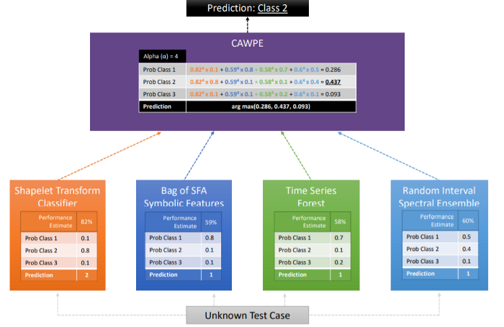
HIVE-COTE
Метод ансамбля с иерархическим коллективным голосованием на основе преобразований (HIVE-COTE) - это мета-ансамбль, построенный на классификаторах HIVE-COTE (The Hierarchical Vote Collective of Transformation-based Ensembles with Collective of Transformation-based Ensembles)
классификатор преобразования шейплета,
BOSS,
Лес временных рядов,
RISE.

Slide 61
HIVE-COTE
Прогнозы HIVE-COTE представляют собой средневзвешенное значение прогнозов, сделанных его участниками:
классификатор преобразования шейплета (форма),
БОСС (повтор форм),
Лес временных рядов (временные признаки),
RISE (частотные пизнаки).
Каждый подклассификатор оценивает вероятность каждого класса.
блок управления объединяет эти вероятности с обучаемыми всеми (CAPWE).
Веса назначаются как относительная оценка качества классификатора, найденного на обучающих данных.

Slide 62
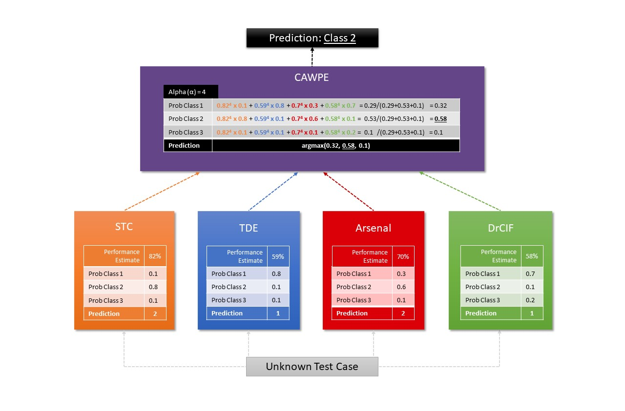
HIVE-COTE 2
Иерархический коллектив голосов ансамблей, основанных на преобразовании (HIVE-COTE), представляет собой гетерогенный мета-ансамбль для классификации временных рядов. HIVE-COTE формирует свой ансамбль из классификаторов нескольких доменов, включая фазонезависимые шейплеты, словари на основе набора слов и фазозависимые интервалы. С тех пор как он был впервые предложен в 2016 году, алгоритм оставался на самом современном уровне точности в архиве классификации временных рядов UCR. Со временем он постепенно обновлялся, достигнув своего нынешнего состояния - HIVE-COTE 1.0. За это время был предложен ряд алгоритмов, которые соответствуют точности HIVE-COTE. Мы предлагаем комплексные изменения в алгоритме HIVE-COTE, которые значительно улучшают его точность и удобство использования, представляя это обновление как HIVE-COTE 2.0. Мы представляем два новых классификатора, ансамбль временных словарей (TDE) и канонический интервальный лес с разнообразным представлением (DrCIF), которые заменяют существующие элементы ансамбля. Кроме того, мы представляем Arsenal, ансамбль классификаторов ROCKET в качестве нового компонента HIVE-COTE 2.0. Мы демонстрируем, что HIVE-COTE 2.0 значительно точнее, чем текущее состояние техники, на 112 одномерных архивных наборах данных UCR и 26 многомерных архивных наборах данных UEA.

